Slide 1


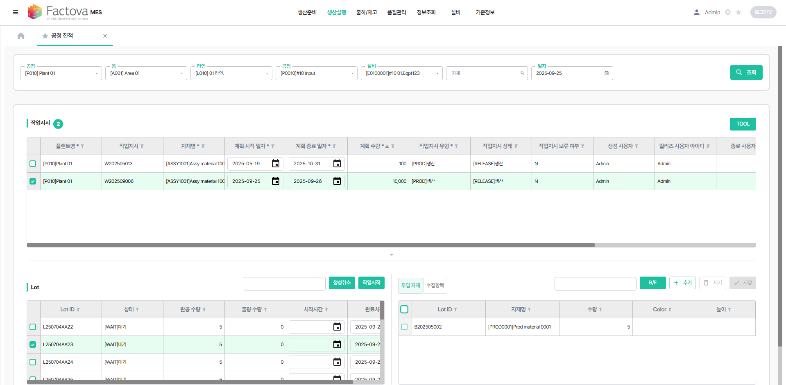






1-2) iPharmMES – “데이터 기반 생산 운영을 위한 통합 MES 솔루션”
Q1. Why Factova iPharmMES인가요?
Q2. iPharmMES가 무엇이고, 업무에 잘 적용된 모습은?
Q3. iPharmMES가 도입되면 무엇이 좋아지나요?
Factova MES 사용자 UI
Operation Layer
정성적 기대효과
생산 지시
칭량 관리
생산 실적
품질 관리
글로벌 GMP 규정 준수를 통해 해외 규제 리스크를 해소하고, MBR/ERP 연계를 통해 데이터 무결성 보장과 휴먼 에러를 방지
생산일정
원료칭량
잔량관리
시험의뢰
제조지시승인
자재소분
공수 실적
공정검사
원자재할당
잔량관리
반/제품 입고실적
출하승인
통합 운영 환경 구축과 이기종 시스템 연계를 통해 데이터 기반의 스마트 팩토리를 구현
MBR 관리
설비 관리
제조/포장기록
Dashborad
MBR 작성/변경
설비사용/세척
공정작업 기록
공정생산일보
유연한 확장성을 통해 지속 가능한 디지털 전환을 기대
라우트 관리
전자로그북 관리
장비 파일 첨부
Lot추적
1
글로벌 제약규정을 준수하는 안정성
Control Layer
생산성 및 운영 효율성 극대화
MES 국제 표준, GMP, 21 CFR Part 11 규정 준수, 글로벌 사업 진출向 솔루션
Historian DB
실시간 모니터링
전자 기록계
⚡
설비 컨트롤러
설비 HMI
저울/측정기기 연계
2
공정 준비의 신속성 / 운영 정확성 및 데이터 정합성 / 관리 가시성 확보
신속한 초기 셋업(글로벌 표준 GMP 패키지 기반 검증 단축)
제약·바이오 특화 SOP(표준작업절차) 템플릿과 글로벌 규제(FDA, GMP)에 최적화된 표준 기능을 사전 패키지화 (Pre-configured)하여 제공
구축 기간을 획기적으로 줄이고, 밸리데이션(Validation) 프로세스를 신속하게 완료할 수 있도록 지원
유연한 현장 적용(무중단 전환 및 이기종 시스템 연동)
Paperless 기반 현장 작업 생산성
25-30% 향상
ERP 도입 기반 데이터 수집 및 검토 시간
70-80% 감소
ERP 실시간 자재 할당 기반 재고 회전율
15-20% 증가
MBR 기반의 역가 계산 및 원료/자재 자동 할당하고 생산오더 지시 전사 승인
ERP 연계로 투입 실적 데이터 자동 전송과 자재 오투입 방지
라인별 생산 실적 실시간 모니터링
3
공장 전체를 연결하는 통합 Integration
✔
품질 리스크 및 손실 최소화
생산/물류/품질/설비 전 영역을 아우르는 통합 설계와 설비 제어-업무시스템-데이터/AI까지 운영 계층 통합
원료 오투입 방지 및 MBR 기반 자동 역가 계산 기반 공정 불량률
40-50% 절감
설비 실시간 모니터링으로 설비 다운타임
20-30% 절감
“수기제조기록서 작성으로 인한 휴먼 에러.정밀 칭량 오류”
“원자재 입고부터 완제품 출하까지 글로벌 규제 (FDA 21 CFR Part 11) 수준의 데이터 무결성 및 추적성 부족”
“ERP, LIMS, QMS의 주요 업무 시스템과의 데이터 단절 및 연계성 부족”
Set up
생산 준비
생산실행
품질관리
출히재고
I
◎
규제 준수 및 관리 비용 절감
규제 준수 기반 단위 시스템별 업무 Paperless화
Grade
(성숙도)
II
全 생산 현장 데이터 수집 및 추적성 관리/모니터링
규제 준수를 위한 운영 비용
35% 향상
실사 대응 준비 기간
90% 감소
III
자동 공정 품질 분석 Process 포함 및 최적화
많은 제약·바이오 제조 현장에서 엄격해지는 글로벌 규제 대응과 복잡한 공정 관리의 한계로 인해 품질 리스크와 운영 비효율을 해결할 솔루션 필요
규제 준수 기반의 데이터 기반 통합 생산 실행 시스템을 운영하여 최적화 실현 /무인화 도입
“국내 제약사 중 30%가 도입한 No. 1
제약.바이오 MES”

